Slide 1
Местная администрация муниципального образования
Финляндский округ
2011 год

Slide 2
Исполнение
целевой муниципальной программы в организации работ по компенсационному озеленению территорий муниципального образования Финляндский округ в 2011 году

Slide 3

Работы по посадке березы бородавчатой – 8 деревьев по адресу: Пискаревский пр., дома 26-28

Slide 4
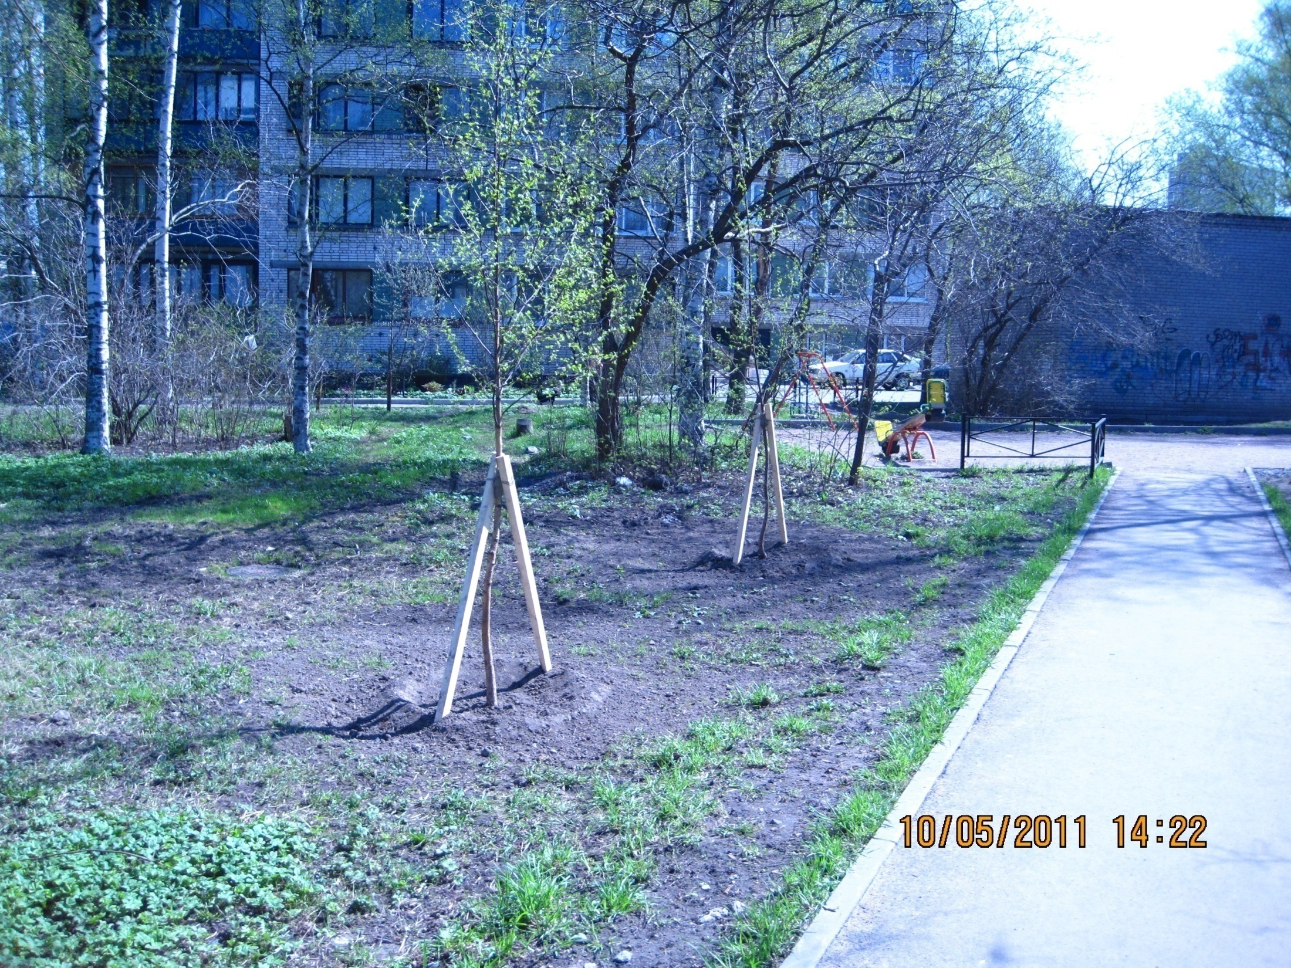
Пискаревский пр. д.д. 26-28

Slide 5
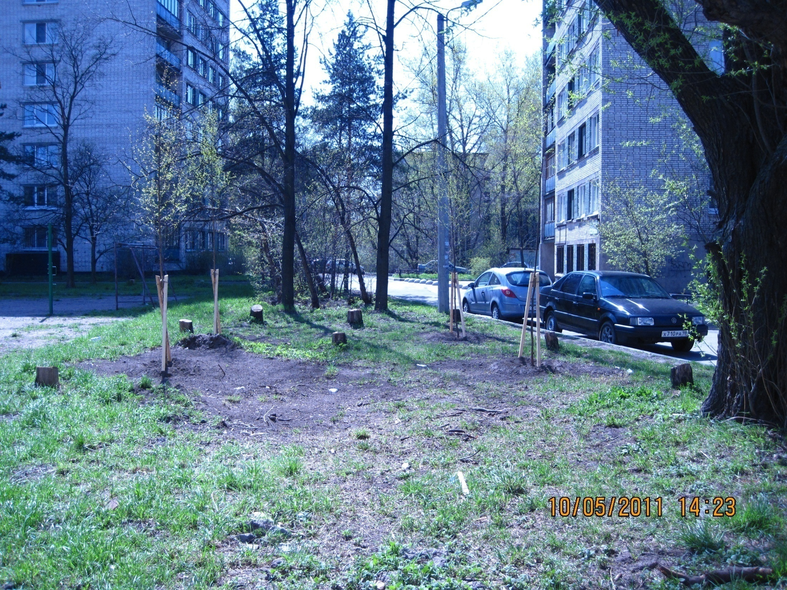
Пискаревский пр. д.д. 26-28

Slide 6
Удалены аварийные больные деревья в количестве 395 шт., произведена санитарная прочистка 25, произведена посадка 2247 кустов в виде живой изгороди и куртин.

Slide 7
